Slide 1


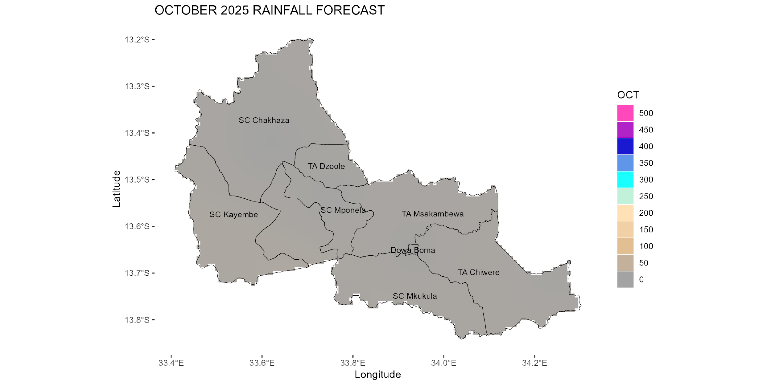
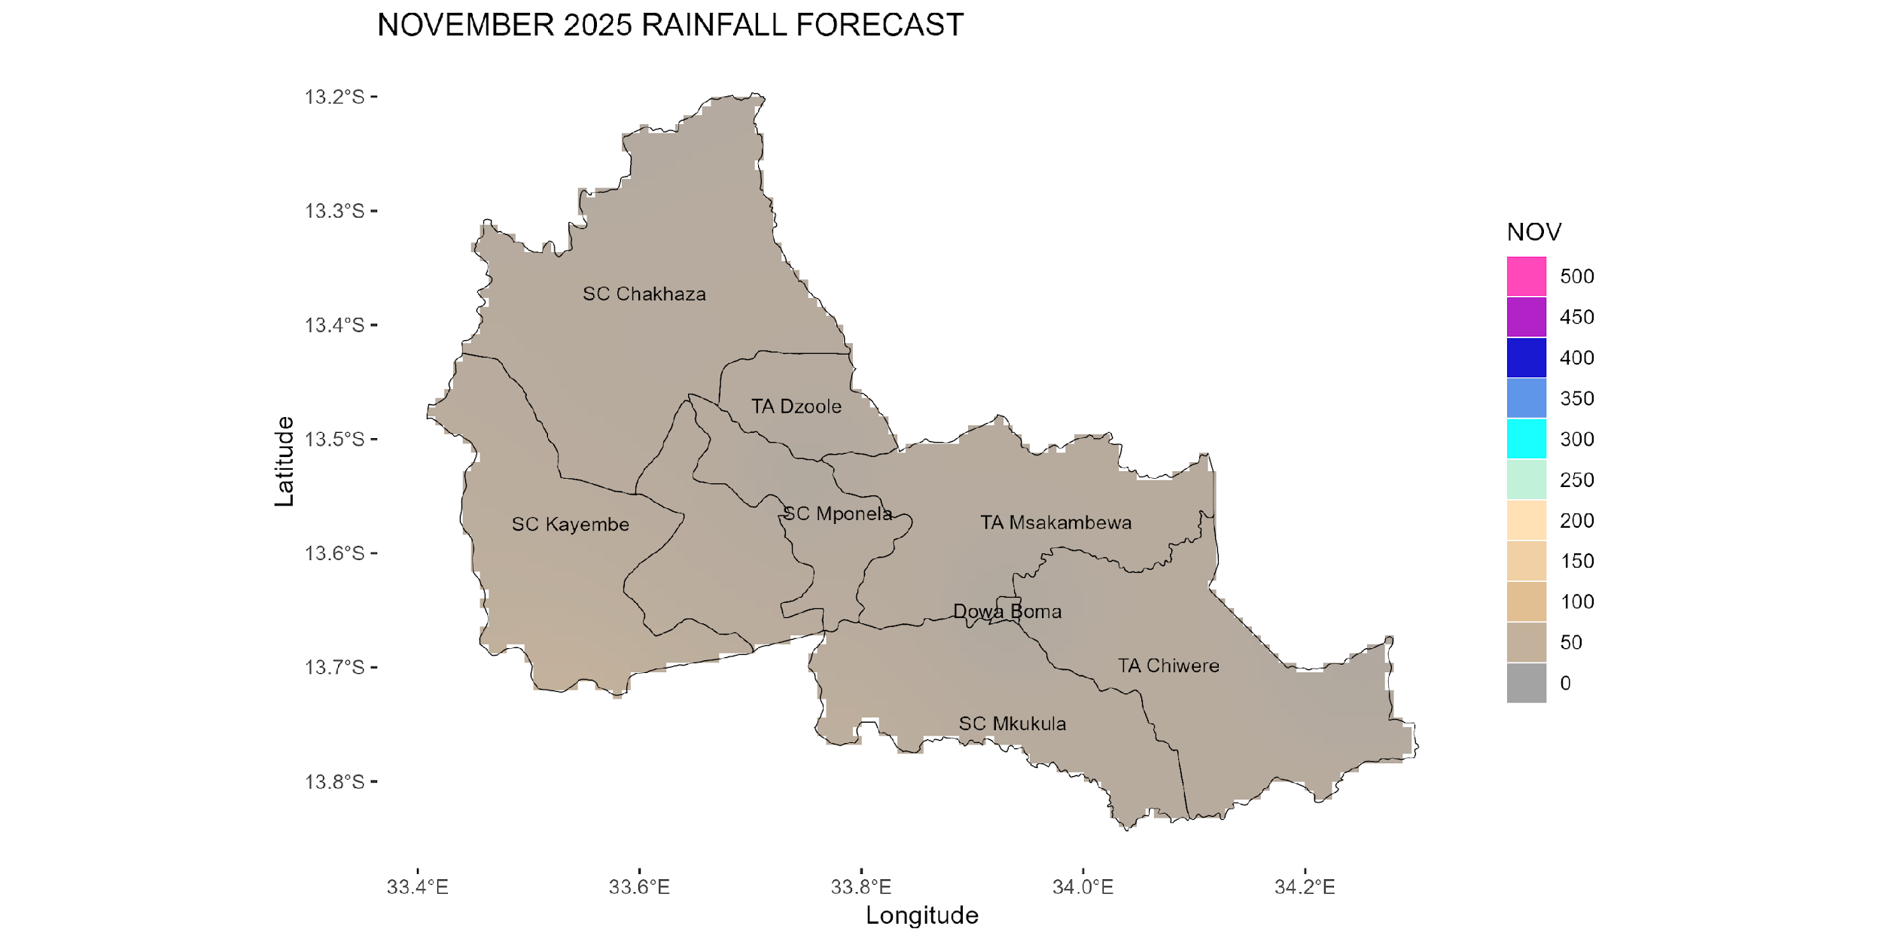
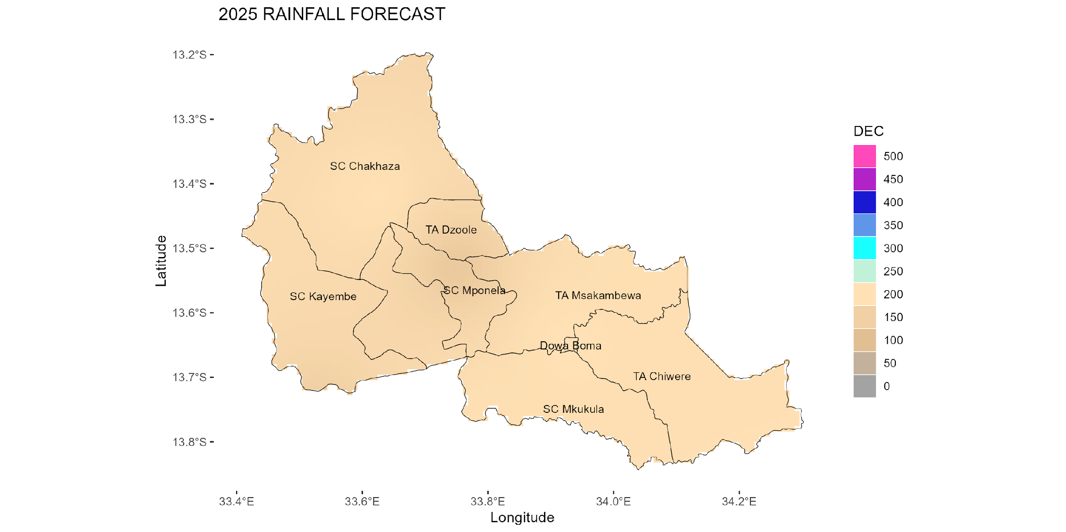
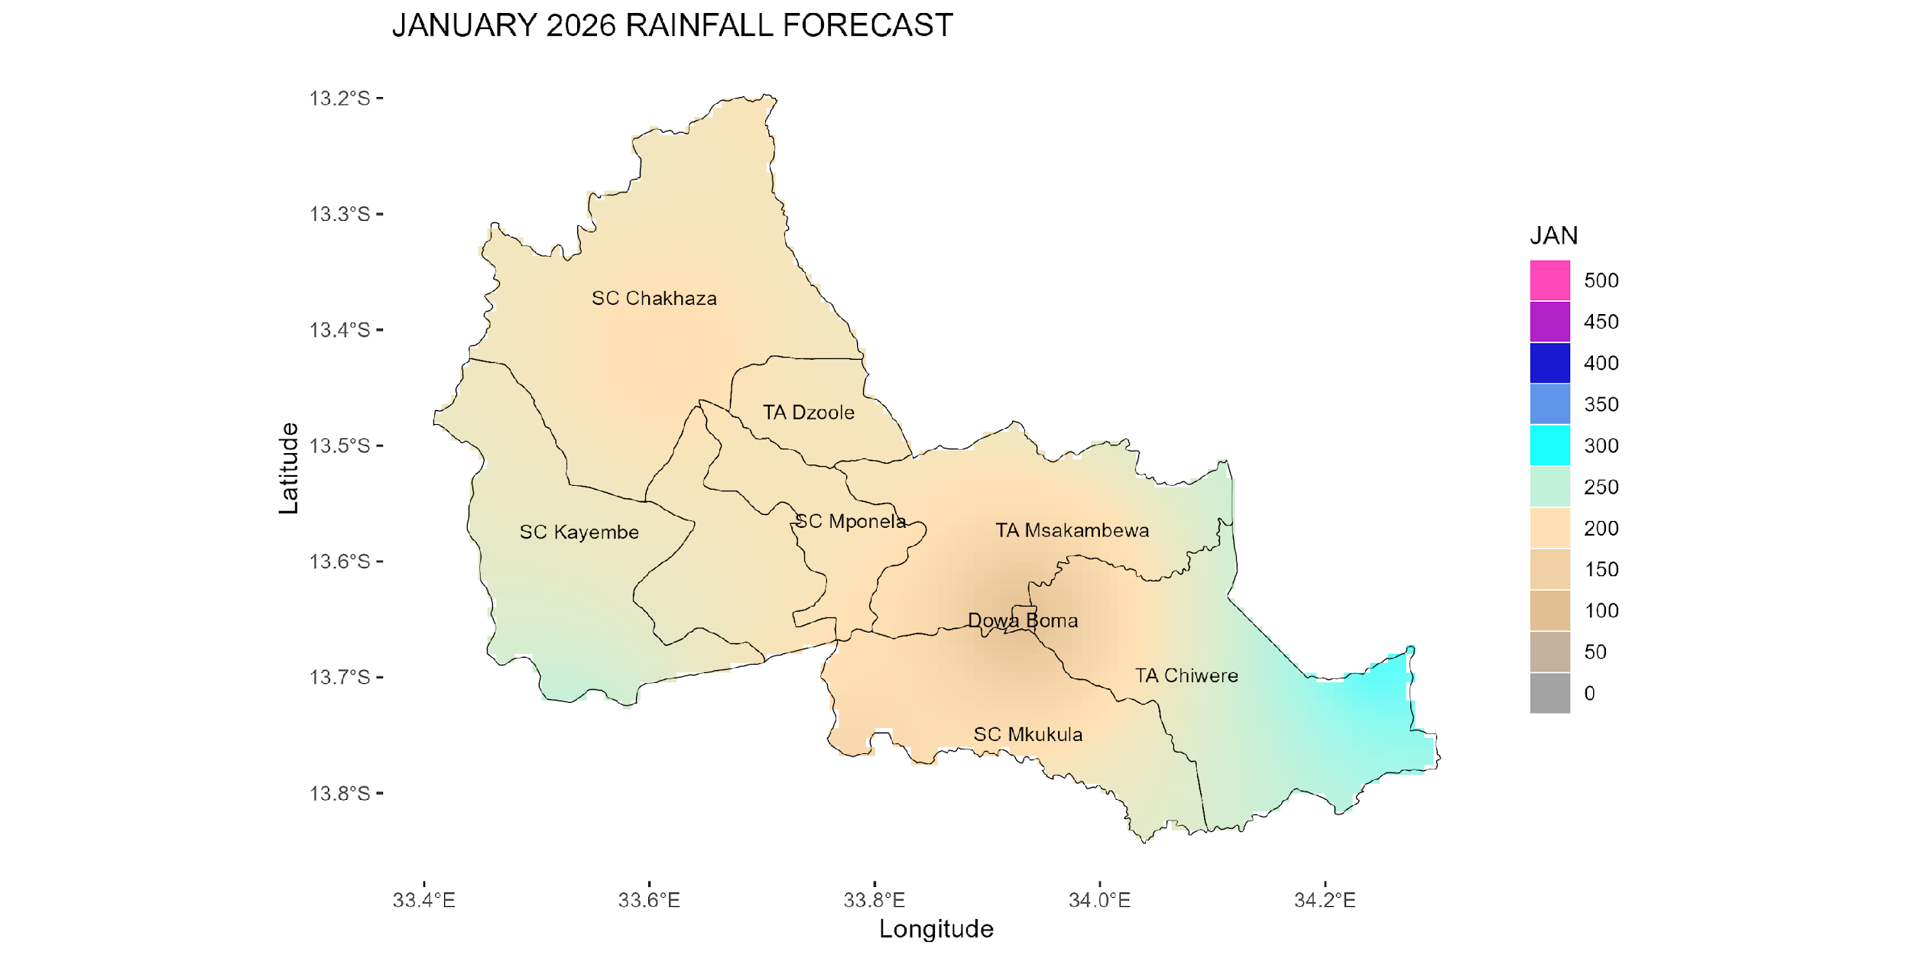
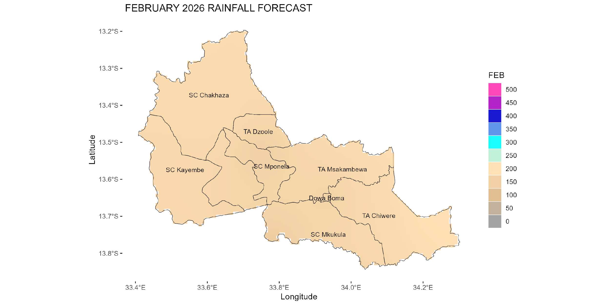
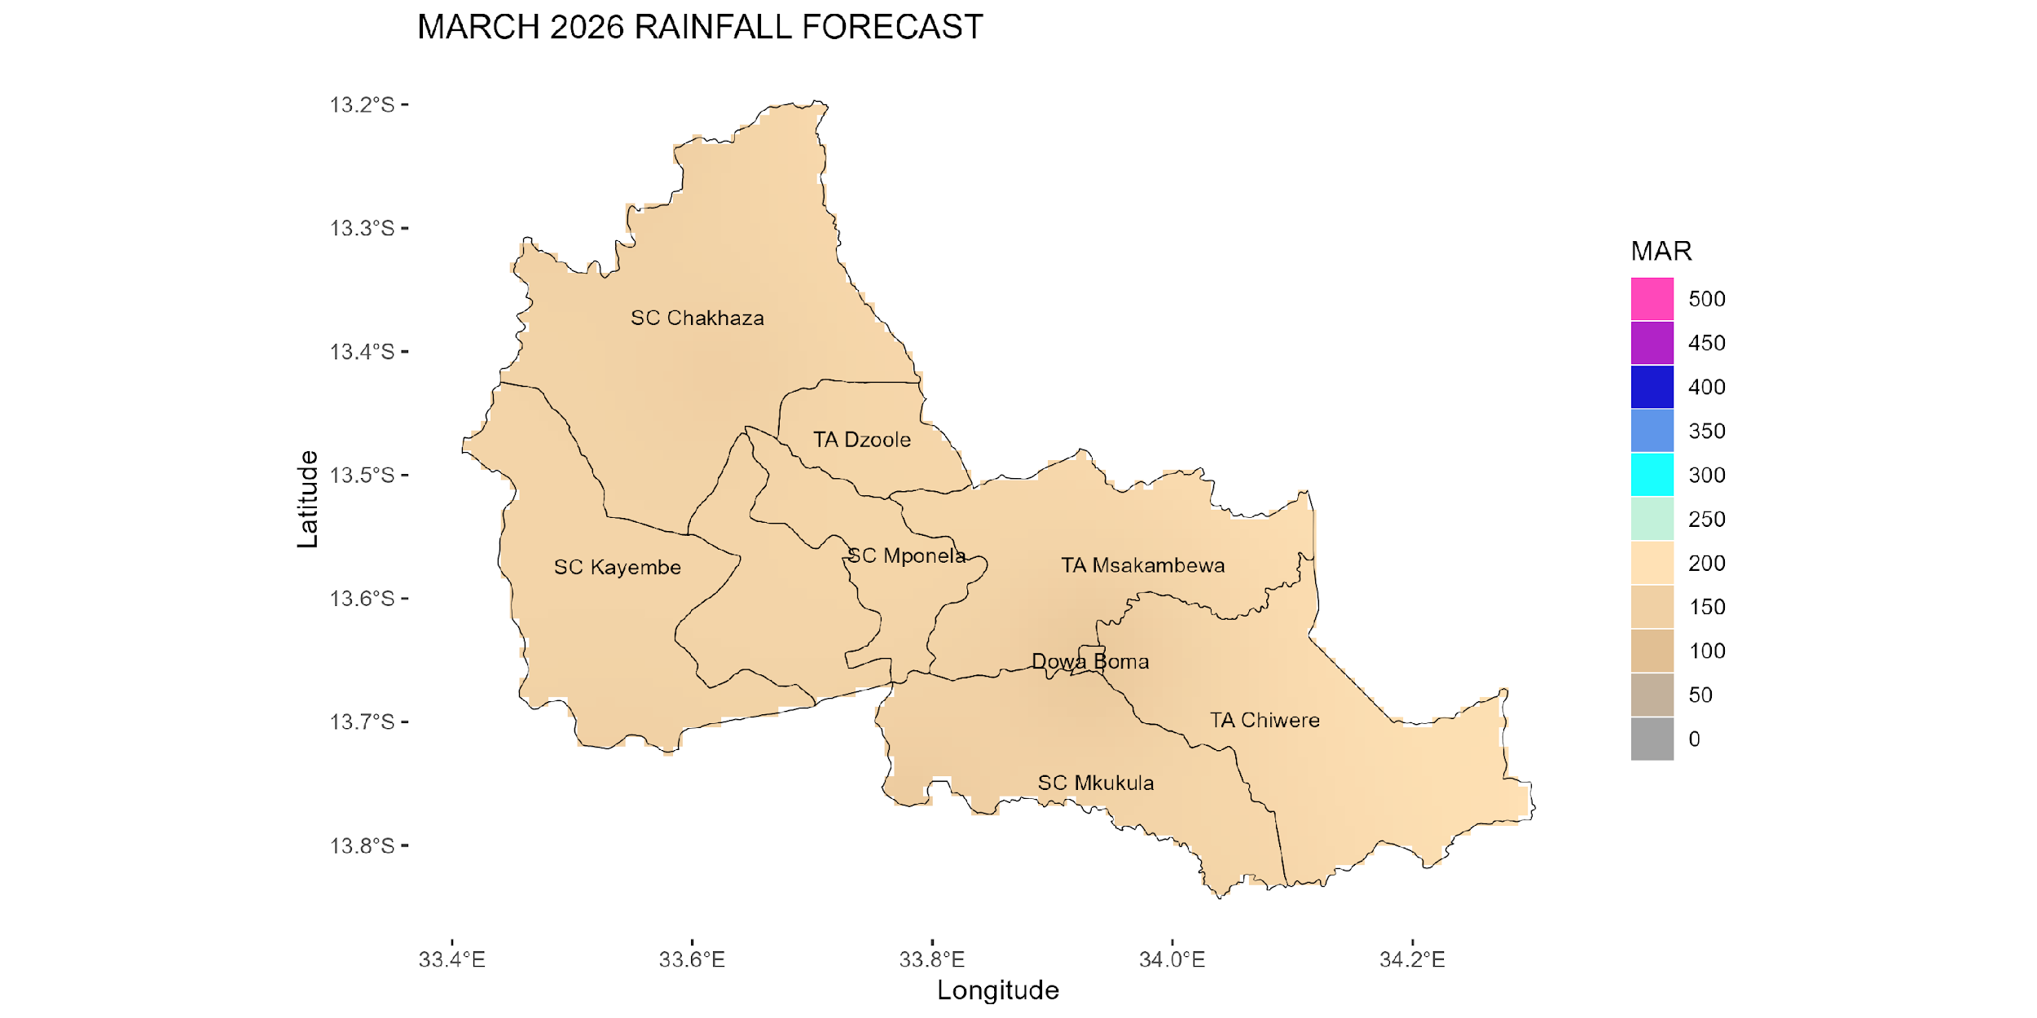
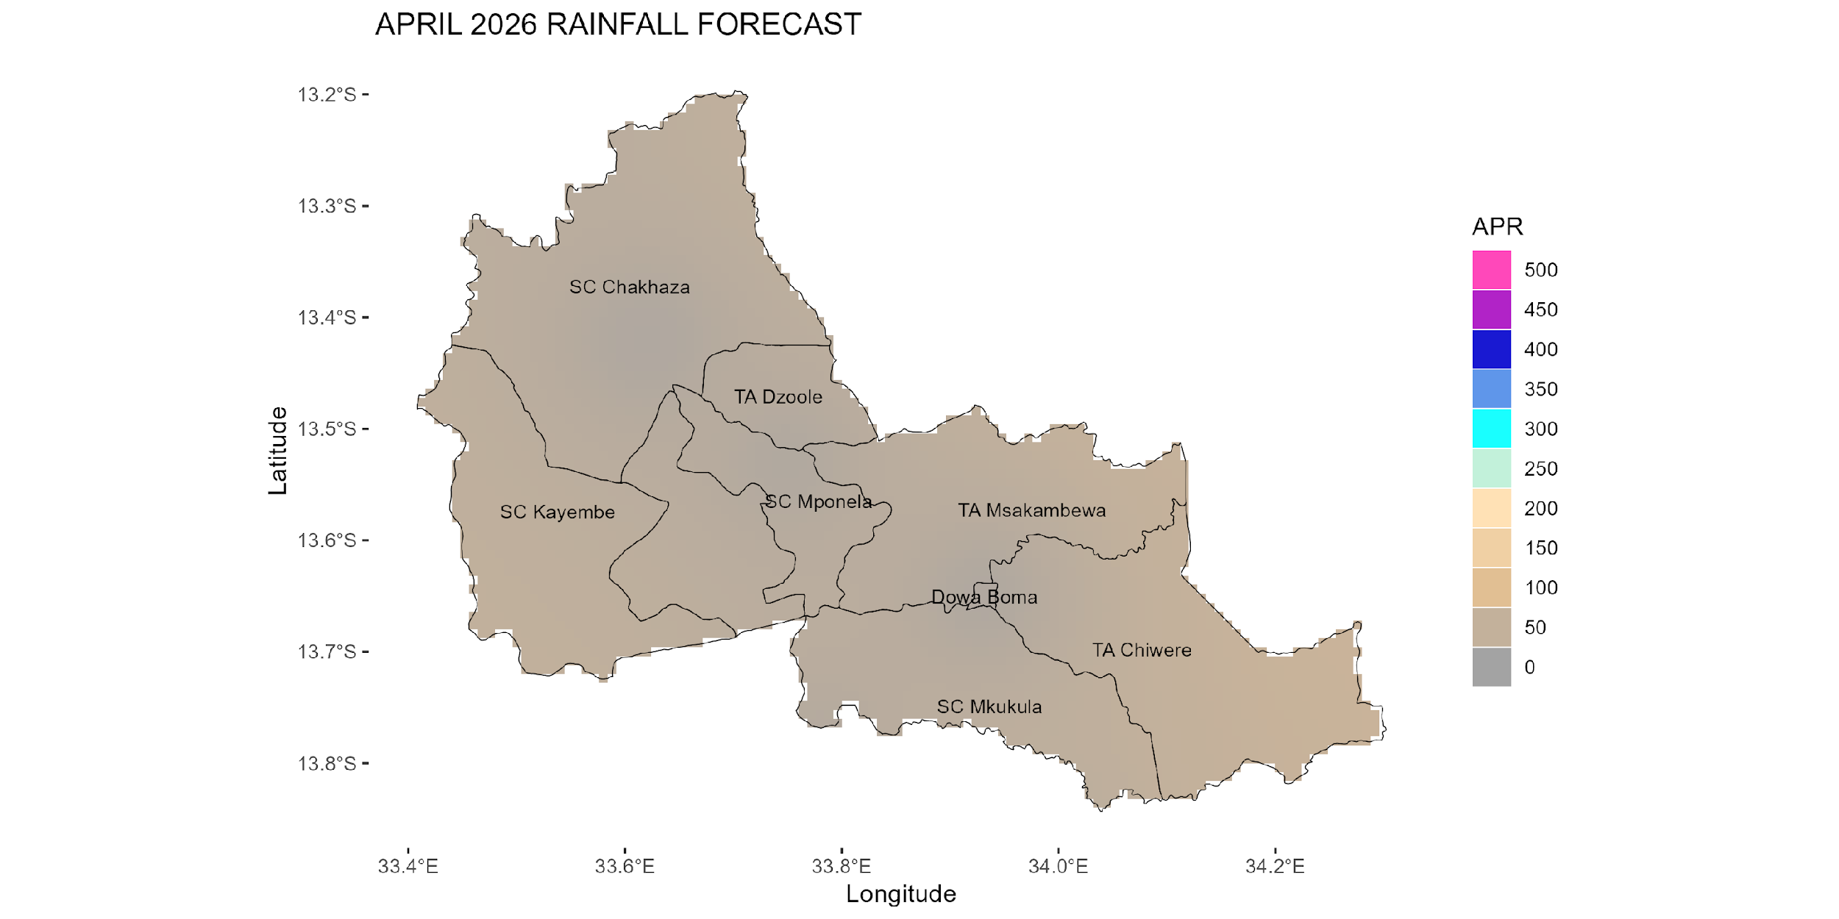
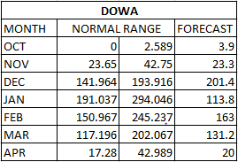
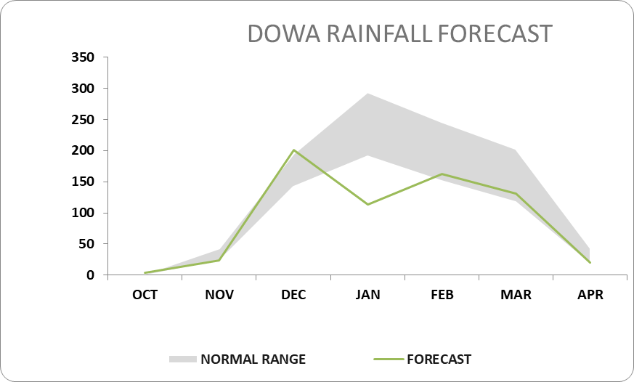
UNDUNA WA ZACHILENGEDWE NDI KUSINTHA KWA NYENGO
NTHAMBI YOONA ZA NYENGO NDI KUSINTHA KWA NYENGO
ULOSI WA KAGWEDWE KA MVULA M’BOMA LA NTCHISI M’DZINJA LA 2025-2026
DZINJA LA 2025/2026 MWACHIDULE
Katenthedwe ka Nyanja ya mchere ya pacific sikakhudza kwambiri nyengo ya dzinja ya 2025/2026.
Boma la Dowa likuyembekezera kudzalandira mvula ya mlingo wokhazikika kapena kuchepera apo mu dzinjali kuyambira mu nyengo ya dzinja ya 2025/2026.
.
October 2025
November 2025
M’mwezi wa October, madera ambiri a Dowa akuyembekezera kudzakhala opanda mvula. Komabe pali kuthekera kodzakhala ndi mvula ya chizimalupsya madera ena yomwe ingadzakhale ya mphepo ya mkuntho ndi mphezi.
Mlingo wa mvula yosachepera 50mm ukuyembekezeka madera ambiri m’bomali.
Madera ambiri a Dowa akuyembekezera kudzalandila mvula ya mlingo ochepera 50mm mwezi wa November.
Mvula yamabingu ndi mphepo ya mkuntho zikuyembekezeka mu mweziwu.
December 2025
January 2026
Mwezi wa December, madera ambiri a Dowa akuyembekezeka kudzalandila mvula yochepela mlingo wa 250mm.
Uwu ndi mlingo oposela mlingo okhazikika mu mweziwu.
Mvula yokhazikika ikuyembekezeka idzagwa kuyambgila sabata la chitatu mwezi wa December.
Madera ambiri adzalandila mvula ya mlingo wa pakati pa 200mm ndi 250mm umene uli mlingo ochepera mlingo okhazikika.
Madera ena a kwa T/A Chiwere akuyembekezeka kudzalandila mvula yofika 300mm.Uwu ndi mlingo wa mvula yoposera mlingo okhazikika.
Pali chiyembekezo chachikulu chodzakhala ndi ng’amba ya sabata imodzi.
February 2026
March 2026
Mwezi wa February mvula yokhazikika kapena yochepera apo ikuyembekezeka kudzagwa m’madera ena ambiri ndi mlingo okwana 200mm.
Pali chiyembekezo chachikulu chodzakhala ndi ng’amba ya masabata awiri.
Madera ambiri a boma la Dowa akuyembekezeka kudzalandila mlingo wa mvula kuyambila 150mm mpaka 220mm mu mwezi wa March.
Pali chiyembekezo chakuti madera ambiri adzalandila mlingo wa mvula okhazikika kapena oposela apo.
April 2026
Boma la Dowa mvula yokhazikika ikuyembekezeka kudzagwa kuyambiara sabata la chitatu la mwezi wa December. Nyengo ya dzinja ikuyembekezeka kudzafika kumapeto mu sabata lomaliza la mwezi wa April 2026. Pali chiyembekezo chodzakhala ndi ng’amba yosaposela sataba imodzi m’mwezi wa January komanso yokwanila masabata awiri m’mwezi wa February.Pali chiyembekezo chakuti kutalika kwa nyengo yonse ya mvulayi kudzakhala masiku 100 mpakana 110.
Ndondomeko ya kagwedwe ka mvula ya pamwezi yaperekedwa m’munsimu.
Mwezi wa April madera ambiri a m’boma la Dowa adzalandila mlingo wa mvula ochepela 100mm. Uwu ndi mlingo oposera mlingo okhazikika.
Nyengoyi ikuyembekezeka kupita chakumapeto Sabata yomaliza ya mwezi wa April
.
Ulosiwu udzaunikidwanso mu mwezi wa December 2025
Zapangidwa ndi kusindikizidwa ndi thandizo lochokera ku:
Mukafuna kudziwa zambiri lemberani kwa:
The Director of Climate Change and Meteorological Services, P.O. Box 1808,Blantyre.
Tel +265 1 82 47 12 / Cell: +265 882 26 65 79 Email: metdept@metmalawi.gov.mw ; Website: www.metmalawi.gov.mw
Notes:
‹#›

